Slide 1




Xây dựng bản đồ bằng thuật toán SLAM
Computer Vision
GVHD: PGS.TS. Vũ Hải
Shinigami Team
Phạm Văn Thành
Lê Trọng Đức
(Leader)
Trần Hữu Trí
Phạm Minh Tiến

Slide 2
OUTLINE
Giới thiệu
Bài toán SLAM
Hướng làm của nhóm
Kết quả hiện tại

Slide 3
Giới thiệu
SLAM: Simultaneous Localization And Mapping
Localization: Cần xác định vị trí hiện tại dựa vào bản đồ tái tạo
Mapping: Cần xác định vị trí của đối tượng trong bản đồ, để xây dựng bản đồ chính xác nhất, ít sai số

Slide 4
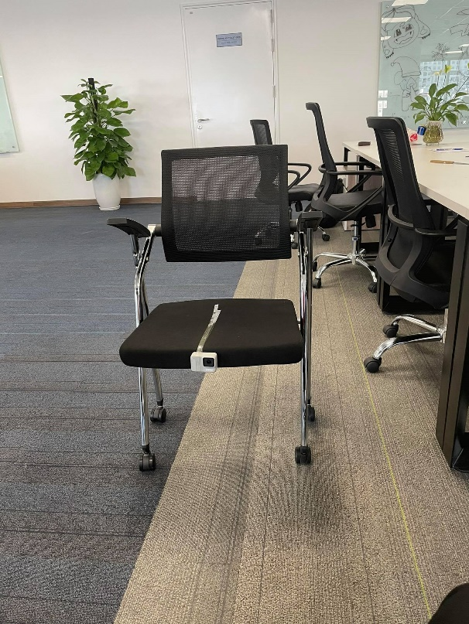
THU THẬP DỮ LIỆU
Thu thập dữ liệu từ KITTI DATASET
Tự thu thập dữ liệu cá nhân là video quay tầng 8

Slide 5
XỬ LÝ DỮ LIỆU
Tách các frame trong video thành các ảnh riêng
Kích thước ảnh lớn (1920x1080) → Down scale để giảm kích thước

Slide 6
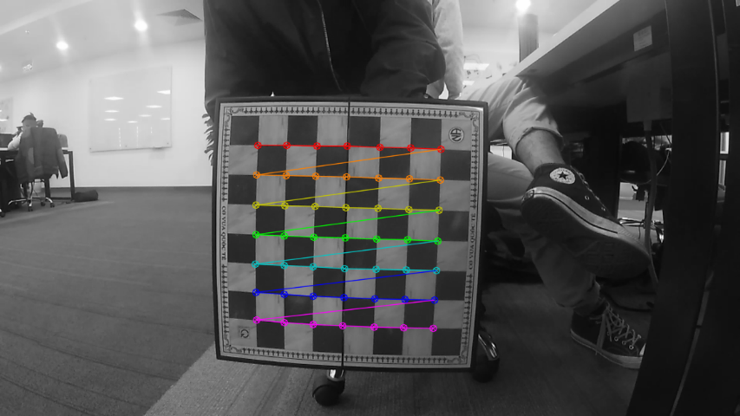
TÌM THAM SỐ CAMERA
Quan hệ ảnh từ 3D vào ảnh 2D:
Cần xác định các tham số intrinsic: Tiêu cự của camera f, principle point (x’_{c}, y’_{c})
→ Sử dụng các thuật toán calibrate để tính toán các tham số này

Slide 7
TRIỂN KHAI
Thuật toán SLAM sẽ gồm các bước:
Feature Detector: Phát hiện các điểm đặc trưng của từng frame
Feature Matching: Xác điểm các điểm tương đồng của các frame liên tiếp nhau
Tracking

Slide 8
FEATURE DETECTOR
Tìm đặc trưng trong frame để theo dõi
ORB-SLAM2
Shi-tomasi ORB

Slide 9
FEATURE MATCH
Sử dụng thuật toán KNN để xác định các điểm tương đồng nhau

Slide 10
TRACK
Dựa trên các điểm keypoint thì xác định việc thay đổi hướng di chuyển của vật thể để cập nhật các giá trị của descriptor

Slide 11


